Slide 1

交通银行电话录音
解决方案

Slide 2

目录
1
公司介绍
2
交通银行录音需求
3
领旗提供的解决方案
4
参考资料

Slide 3
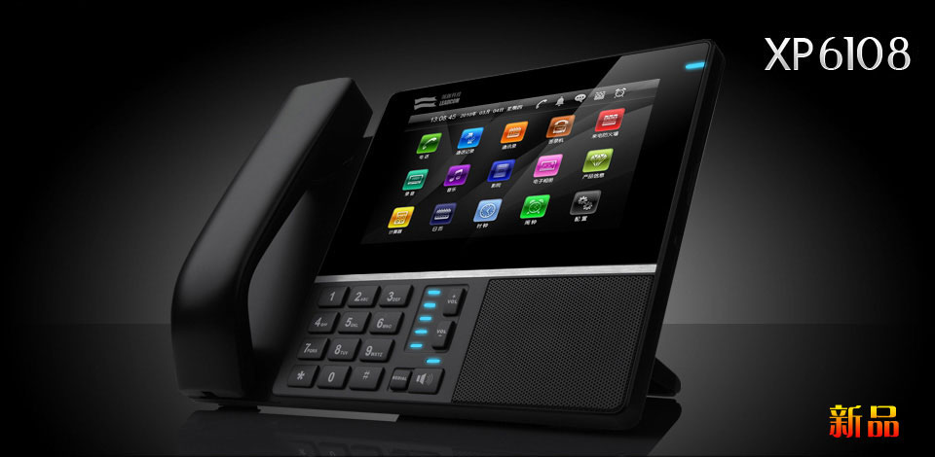
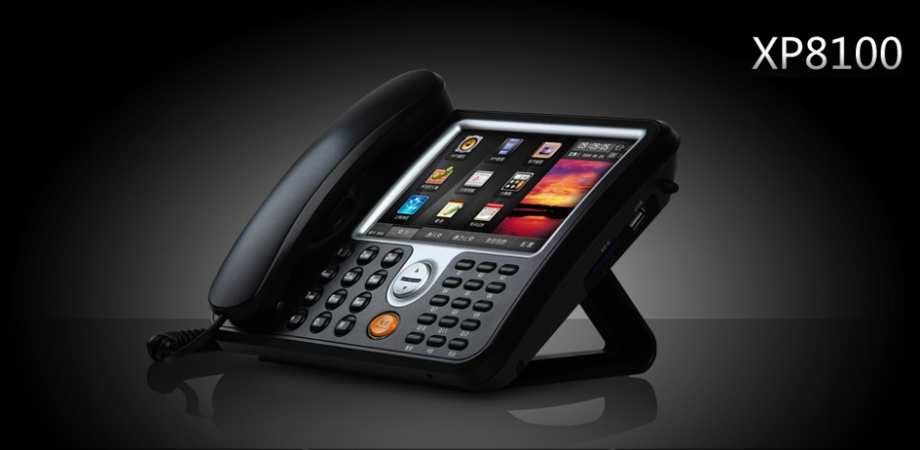
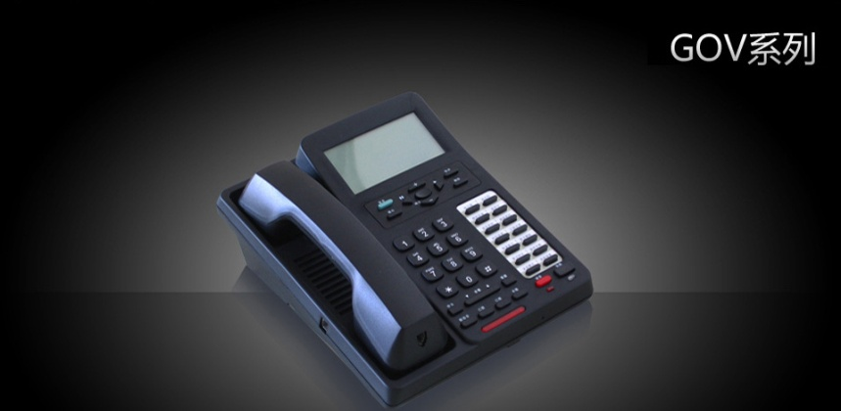
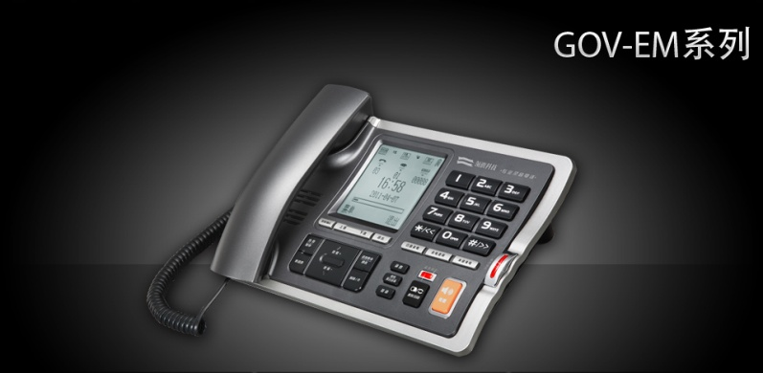
领旗科技录音、多媒体产品演进历程
2007年领旗推出首款GOV-A系列录音电话
2009年领旗推出 GOV-N系列网络版录音电话
2011年领旗推出GOV-EM系列客服版

Slide 4
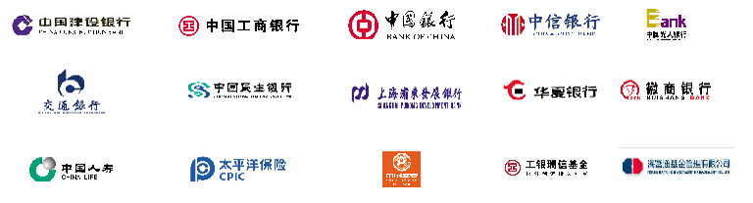
我们的金融客户
2007年起，民生银行、招商银行、工商、农业、建设、交通、国开行、人民银行、银联、友利、恒丰、盛京、中信、华夏、太平洋资产管理中心普遍使用，已稳定应用6年以上，仍在继续扩容中。

Slide 5
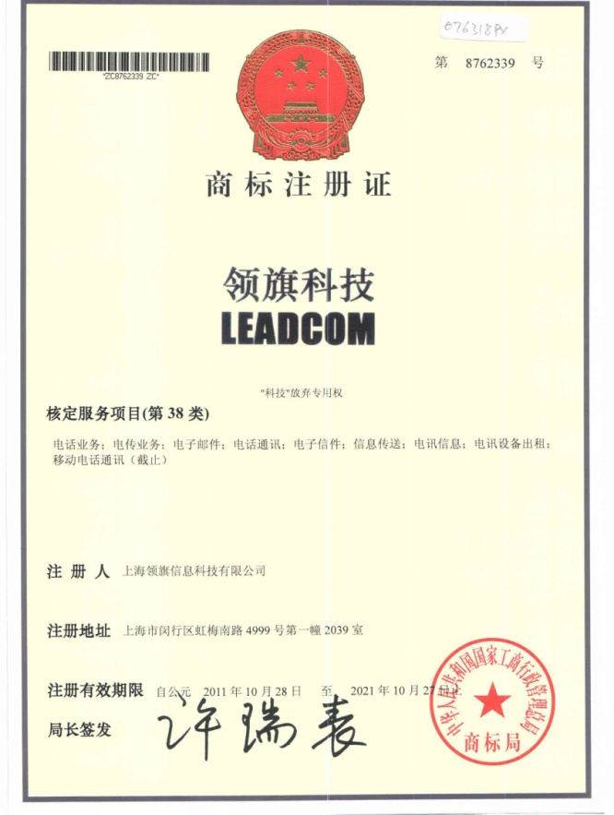
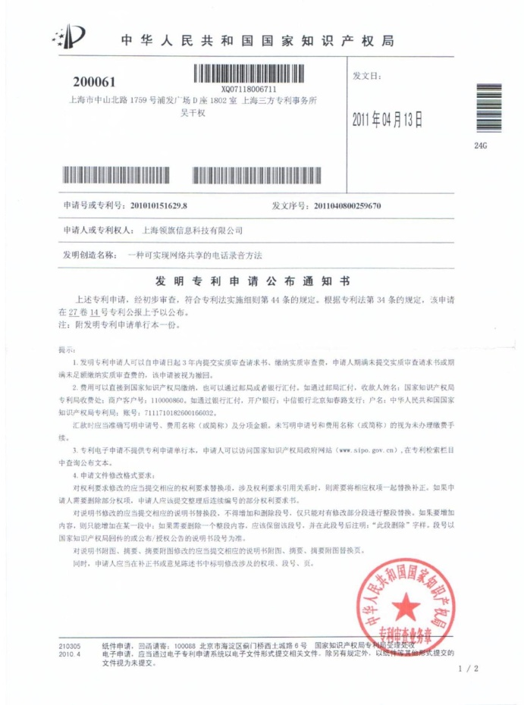
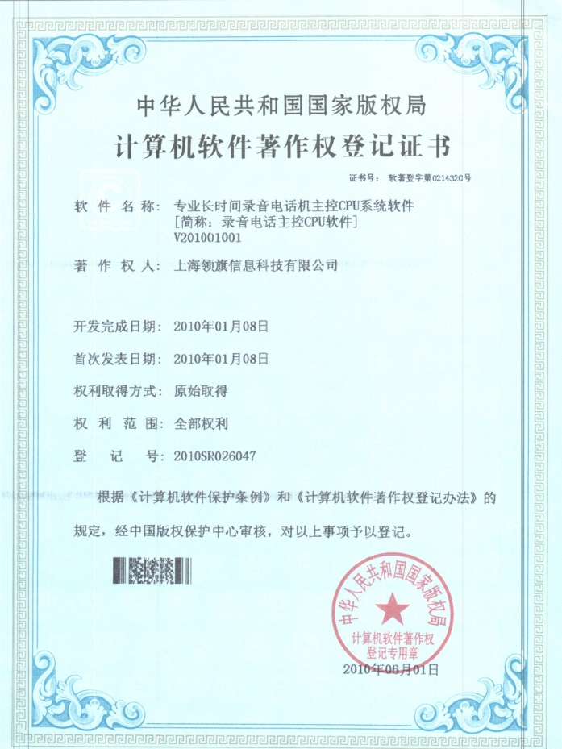
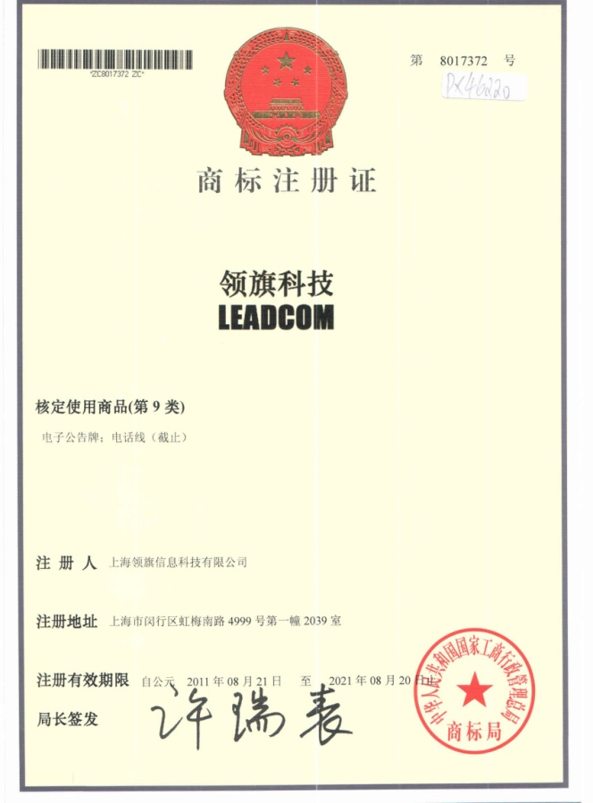
专利商标
软件著作权证书

Slide 6
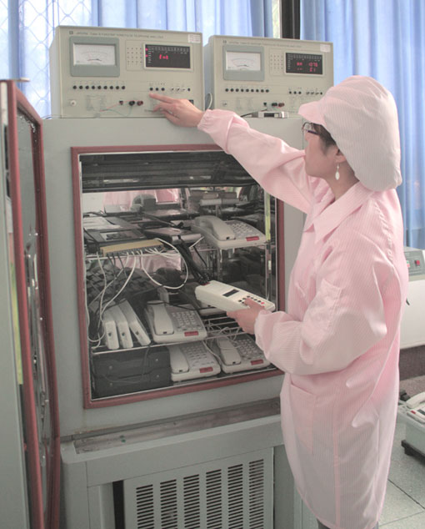
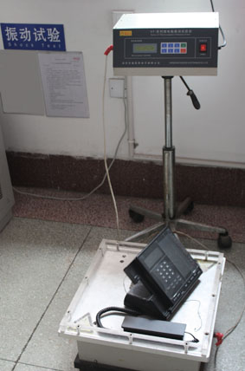
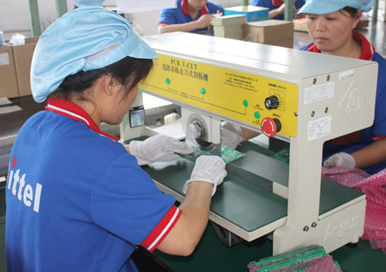
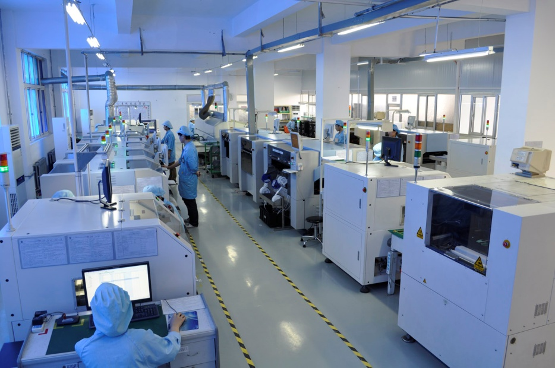
领旗科技的产品由国内最富实力的比特电子代工
始建于1989年
全球最大的酒店话机生产厂家
中国酒店话机第一品牌，占据70%-80%的市场份额
在美洲拥有分公司，在欧洲、亚洲、非洲、独联体、
印度、中东、东亚和澳洲拥有办事处
高低温测试
震动测试
员工
生产线

Slide 7
交行对录音的关键性需求
客户经理电话呼入、呼出的录音
客户经理与客户的交流现场录音（办公室）
录音文件集中管理、可查阅、可追溯
录音内容安全、长期统一备份
有提升客户经理工作效率、管理质量的CRM，实现数据报表统计功能
安装方便，操作维护简单

Slide 8
电话录音方案优缺点分析
第一类：普通录音电话机
    优点：可实现单路电话的录音，使用方便，
    缺点：不可以集中管理。
第二类：USB录音盒
    优点：价格便宜
    缺点：必须依附于计算机，不可以独立录音，不可以现场录音。
第三类：录音卡工控机、录音仪
    优点：可实现多路电话的集中录音，可组网。
    缺点：不可以现场录音，各节点需单独安装，电话线需更改布线。各节点如果录音数量少则性价比差。各节点需专业安装与维护。
  以上方案都不适用于分散式银行网点、集中式管理的需求，
  针对以上方案的优缺点，以及银行客户的特殊需求，领旗推出了最新一代基于网络版电话机的录音系统，可以解决以上问题。

Slide 9
领旗提供解决方案的特点
方案围绕着交通银行的需求，能够满足下面要求：
解决数量庞大的营业网点、客户经理的安装问题。（必须简单，无需改线，无需专业人员安装维护）
录音安全，客户经理不能修改录音内容，第一时间备份到省市分行服务器。
自动支持通话呼入、呼出录音，支持现场录音。
录音内容根据需要，需增加备注、属性、客户信息等配套信息内容。
支持各级别权限的查阅、检索、报表生成功能。
服务器的稳定、数据RAID0+1备份，适用于超大型企业的录音组网需求。
性价比高，各网点块根据客户经理人员得调整设备数量，有效精简1台也能做到最高。

Slide 10












系统结构图
省行服务器平台系统
RAID存储磁盘阵列
Web API
Html
管理人员
使用现有银行专线，分行是中间节点，不做处理
分行
分行
XX支行
XX支行
XX支行
XX支行
USB
USB
USB
USB

Slide 11
录音系统说明 –客户经理终端话务机
终端采用领旗网络版录音电话机
客户经理更换电话机，即可实现通话、现场的录音功能。
客户经理在PC上安装CRM终端软件，软件实现以下功能：
  自动将录音电话机中的录音文件上传到PC机
  自动将文件上传到服务器
  CRM来电弹屏，客户信息显示。
  CRM在PC上直接拨号呼叫
  客户通话记录列表显示，录音信息关联。
可维护性设计，服务器可以管理全系统终端PC软件升级，无需人工操作。

Slide 12
录音系统说明 –话务机安全性措施
电话机独立录音，即便PC未启动、网络异常，也不影响电话录音、现场录音。
电话机内的存储设备采用自有文件系统，存储数据格式私密不开放。即便录音电话机丢失也不会泄露数据。
录音文件保存在计算机的格式是领旗自定义格式的spx文件，语音文件除了领旗的软件，其他公共的软件都无法播放。
录音电话机的放音密码保证其他人不能听到录音，也不能通过其他计算机设备获取录音文件。
风险分散，即便话机故障，也不影响系统其他节点及整体的功能。

Slide 13
文件上传：电话机—>PC机 —>服务器
录音电话机自动将语音通过USB接口传送到客户经理PC
  USB线永久连接；如果未连接，PC机会有告警提示；
  如果PC机未开机或者终端软件未运行，则等到PC机开机后，将未上传的文件全部上传到PC机.
录音文件自动从PC机上传到服务器
  如果网络异常，则等到网络恢复后，自动将未上传的文件上传到服务器。
  客户经理可以看到上传成功或失败的提示
其他功能：
在传输时，PC端软件会将spx编码更改为mp3编码传输，该过程客户经理无法干预，转换格式有利于服务器提供给管理人员一个便捷的方式。

Slide 14

录音系统说明 – CRM功能
CRM可以极大的方便客户经理的工作，支持：
  来电弹屏，显示姓名等信息。
  PC机点击号码呼叫。
  查看通话记录，或指定客户、指定电话号码、指定时间的通话记录。
  通话日志，客户经理可以对通话手工填写补充描述内容。
  客户信息维护：
    支持批量导入导出，
    支持单独新增，
    支持通话后补充修改信息。
  检索查询到所有通话记录、通话录音、通话备注、购买产品信息。该备注与通话录音自动关联。

Slide 15
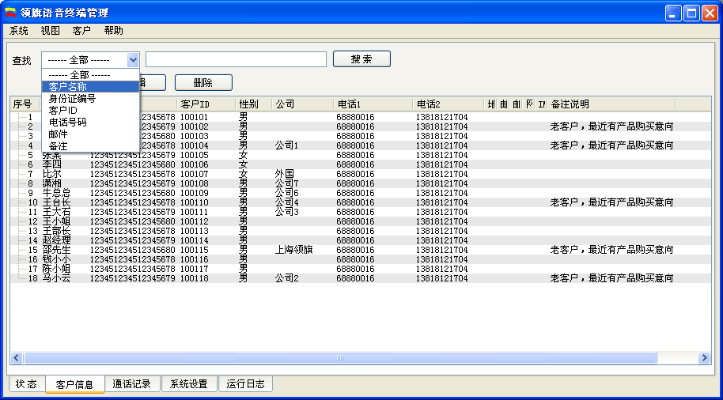
CRM-客户信息表（支持分类查找）

Slide 16
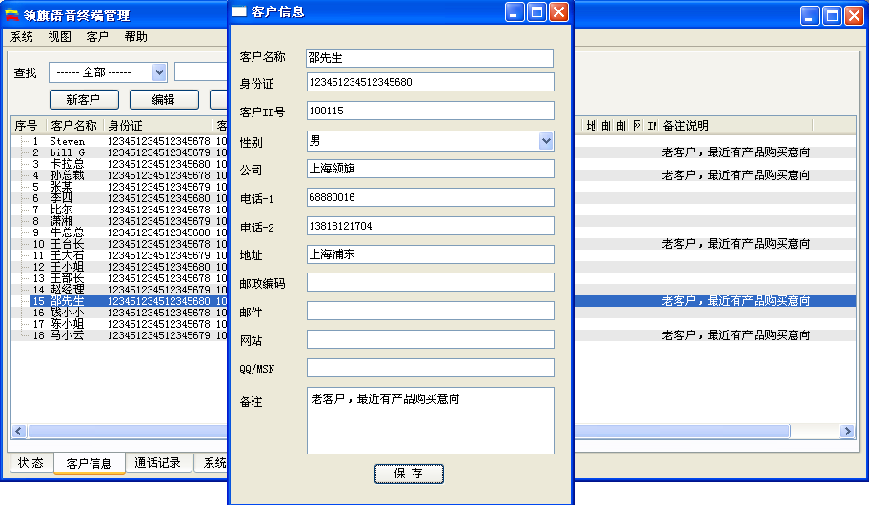
CRM—双击编辑客户信息

Slide 17
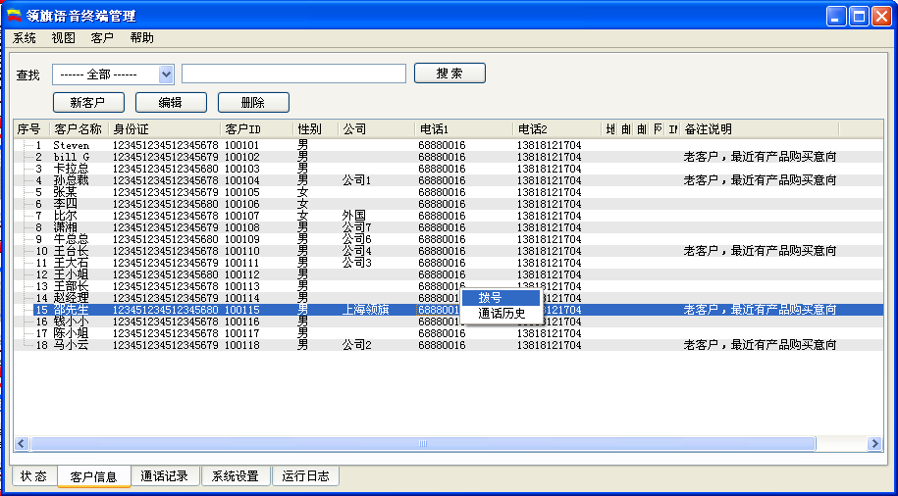
CRM—鼠标右键拨号呼叫

Slide 18
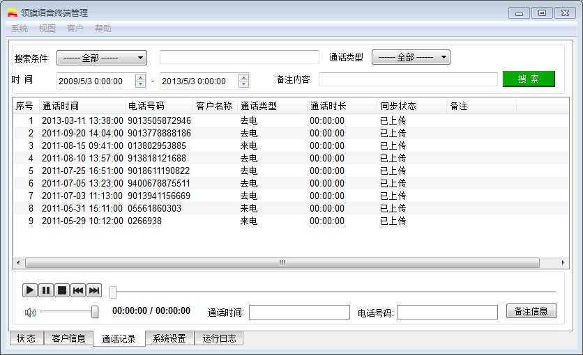
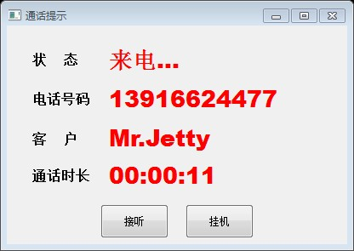
CRM—来电弹屏、通话记录

Slide 19
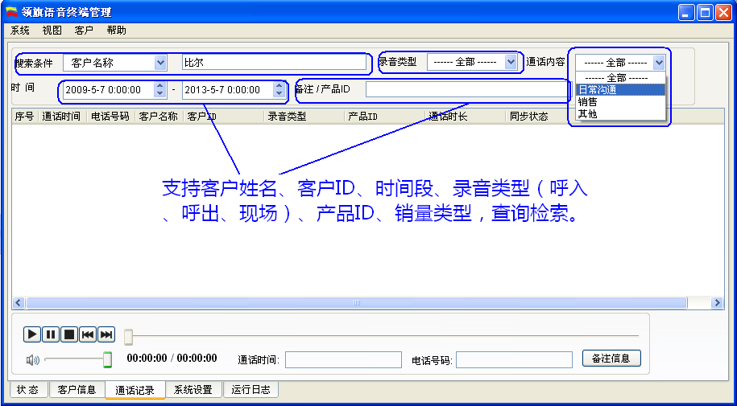
CRM—检索查询、统计功能

Slide 20
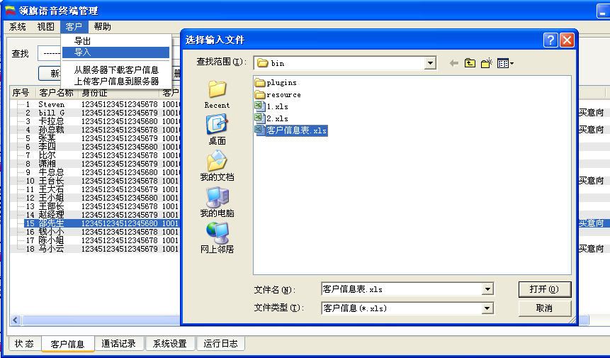
CRM—支持Excel导入导出

Slide 21
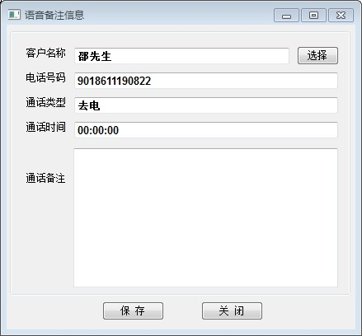
CRM—通话录音支持增加备注

Slide 22
PC机的软硬件需求
硬件无特殊需求，个人PC满足需求。
软件安装：按照安装说明，未经培训的客户经理可以自行安装。
软件初始配置：
  --安装完成后，第一次需输入ID、登陆密码，才能与服务器建立连接。

Slide 23

省/分行服务器组成
RAID存储磁盘阵列
服务器+磁盘阵列

Slide 24
服务器软件功能
存储模块StoreAdapter ：
  实现所有节点接入服务器，
  收集全系统分支机构上传的录音资料
  集中的客户资料管理及维护

Slide 25
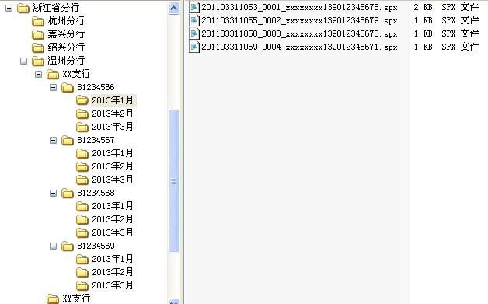
录音文件存储结构举例

Slide 26

服务器软件
网络管理维护模块WebServer：
  语音平台的管理门户，支持浏览器远程登录管理、录音在线回放等
  支持分权限的用户，如分行/省行管理员可以增减权限内的客户经理
  支持按分支行机构、客户经理ID号、时间日期、呼叫类型等查询、检索、数据统计，生成Excel表格。
Html
省行服务器
WebServer
管理人员

Slide 27
省行服务器硬件要求
硬件需求：
服务器架设在省行内部环境中，配置如下，可以由银行自行采购。
名称 | 数量 | 规格
操作系统 | 1 | Centos 6.3 (64bit)
内存 | 2 | 8G ECC 1600mhz
处理器 | 2 | X86 Xeon双核3.0+
硬盘 | 2 | RAID 0 + 1 500G
网络 | 2 | 两个固定的以太网IP地址，一个用于数据上传；一个用于远程管理和设备管理
数据库 | 1 | Postgresql 8.3+

Slide 28
磁盘阵列
Raid：省行存储磁盘阵列（可以银行自行采购），按照省/分行服务器500台电话机每年约2TB的存储空间估算，RAID0+1备份，需4TB的容量。
如果服务器侧保存的spx文件更改为mp3格式的话，容量需增大2倍，即8TB
在1年后，或者录音存储空间满时，需增加磁盘阵列的数量。增加的磁盘阵列容量费用（8TB磁盘阵列费用）。

Slide 29
服务器IT管理员配合的工作
服务器初始安装
管理客户经理的用户名、密码，配置他的行政归属地
管理员可以远程获取系统平台运行状态，包括：系统服务器当前CPU、IO、内存资源、录音存储空间利用率等
在录音存储空间快满时，做磁盘阵列的扩容

Slide 30
监察、管理部门的调阅
监察、管理部门无需安装软件
在录音文件需要被调阅时，通过网页http的方式，用ID、密码登陆系统，浏览到服务器上的所有录音文件，并支持播放、下载
支持生成录音报表、清单
内网登陆，安全认证

Slide 31
服务器安全性设计
服务器系统采用linux centos系统，病毒不能侵扰 。
平台服务器网络传输采用领旗定制的http、ftp协议，端口使用可配置的专用端口，免去了杀毒软件、防火墙的干扰，也免去了路由器、防火墙配置的工作。

Slide 32


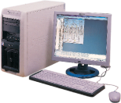

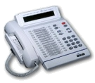
网络版占用带宽分析
系统在录音生成后，随时即刻上传，分散传输，不特别占用带宽。
最大占用带宽发生在辖行—省行之间的专线上。下面分析该节点的带宽：
  假设：辖行下属20*4=80台电话机；
  同一时刻50%的客户经理打完了平均10分钟的电话。即40台电话机需要上传10分钟的数据。共 400分钟约 24MB的数据需同时上传。
  则会占用 2Mbit/s的网络带宽约 96秒。
辖行
省行服务器
USB

Slide 33
价格
价格包括2部分：
终端电话机（向领旗采购）
服务器及磁盘存储设备（可以自配）
网络版录音电话机的价格为1200元每台。
软件包含在终端电话机价格当中。

Slide 34
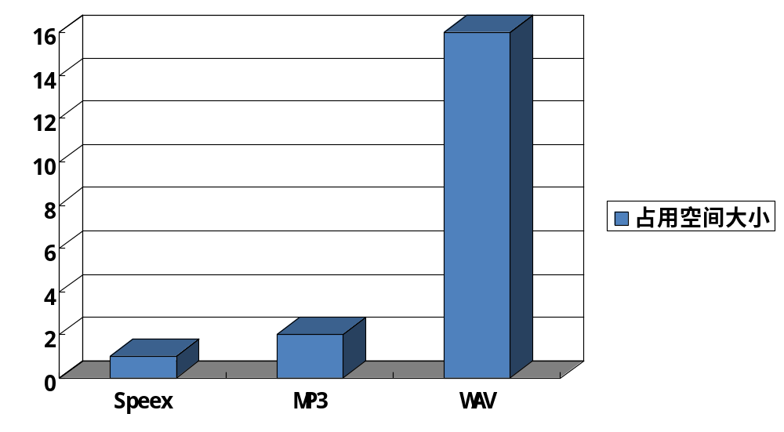
参考：Speex语音编码
Speex 是对语音优化的编码，其特点是语音质量高、体积小。
因此大幅减低了存储、传输的压力。

Slide 35

谢谢!

